Slide 1
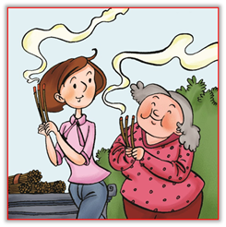
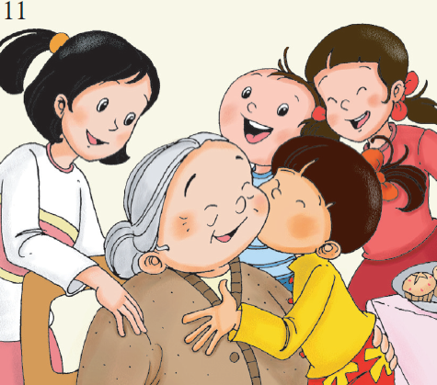

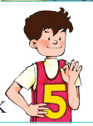
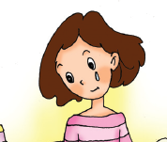

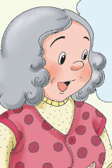

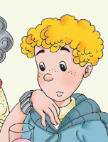


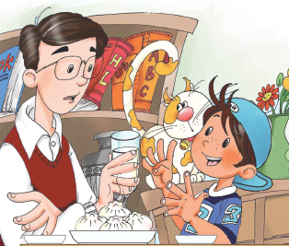
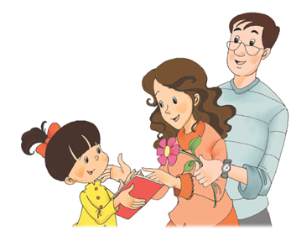



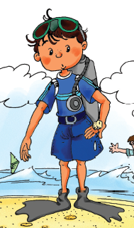
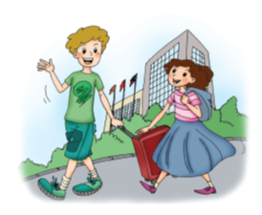
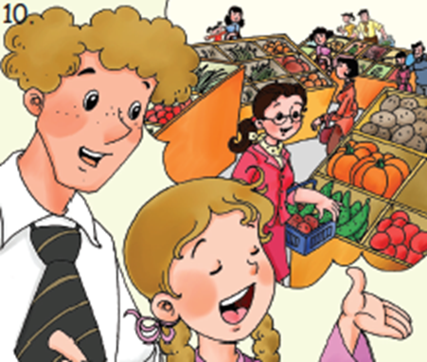
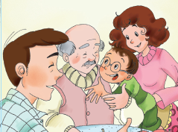
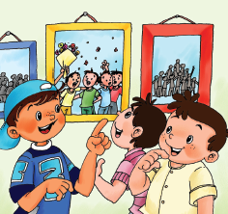
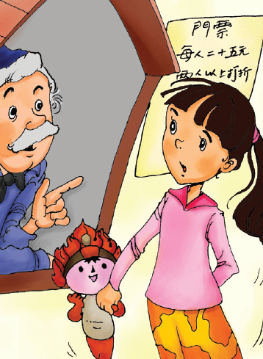

美洲华语课本-复习导引 PPT
（建议老师在開學時使用）
许笑浓 主编/作者

Slide 2
美洲华语课本课堂复习导引PPT--给老师的使用建议（1／2） 📝
一、你手上的工具 -- 每册仅三张幻灯片，其中一张给学生看，其他两张老师自用。 🧰
每册配套三张幻灯片：集锦图片（该册故事场景插图）、课程目录、复习题目（老师自用，可自行调整）。
实际操作建议： 📌
• 把当天想复习的“集锦图片”挑出来，上课时只投影这几册的图片给学生看，用图片引导回忆。
• 建议老师提前把“复习题目”打印出来，自己拿在手上当作提问的参考。学生不需要看文字，以免增加压力。
• “课程目录”是给老师自己参考用的，同时也可以在“六、衔接新学期”时拿出来介绍。
二、目标：成就感 有趣 期待 🎯
开学第一天下课时，孩子带着三个感觉离开教室：
①成就感（我记得！原来我学过很多） ②有趣好玩（这堂课好玩，不是考试） ③笃定（我知道这学期要学什么了，有点期待）
这三点做到了，恭喜老师，这项活动就成功了！
三、心态：轻松 热络 🎉
• 重点在“内容”，不是“语言能力”——这是回忆，不是复习考。
• 全程轻松热络，像朋友间“如数家珍”聊天；气氛带起来，成就感和期待感就出来了。
• 不要求答案全对，也不用纠结孩子答不出来——学生记不起来给提示就好，不要让孩子感到压力。
• 保持脸上轻松快乐的表情，老师的情绪绝对会影响全班的气氛。
美洲华语 版权所有 作者许笑浓

Slide 3
美洲华语课本课堂复习导引PPT--给老师的使用建议（2／2） 📝
四、课堂技巧小撇步 -- 举例 📋
1． 从最近学过的内容切入，比从很久以前的内容问更容易唤起记忆。
2． 用故事情节、角色当引子提问，不考生词。
3． 老师可以故意“装忘记”：“我差点忘了这一课，你们还有谁记得？”让学生纠正老师，比老师发问更有成就感。
4． 问题不必马上公布答案，让学生互相提醒、抢答。
5． 用小奖励维持气氛——大方给小奖励（例如小贴纸），这是带动热络气氛的关键之一。
五、复习册数与时间的安排 ⏰
• 时间是关键：绝对不要超过一节课，宁可少复习，也不要歹戏拖棚，时间拖长了，兴奋感会被磨光，效果反而由正转负。
• 册数看现场：气氛热络就多复习几册、鼓励多发言；反应冷淡，见好就收，不一定要用到一节课。
• 1~3册是常见参考值，不是硬性规定。
六、衔接新学期 🎉
• 复习完旧书后，用轻松有趣的方式，挑一两个新学年特别好玩的主题先“剧透”，或加一点小练习让孩子摸一摸新内容。也可以直接拿出“一”提到的课程目录来介绍。
• 目的是让孩子带着“期待感”迎接新学期。
美洲华语 版权所有 作者许笑浓

Slide 4
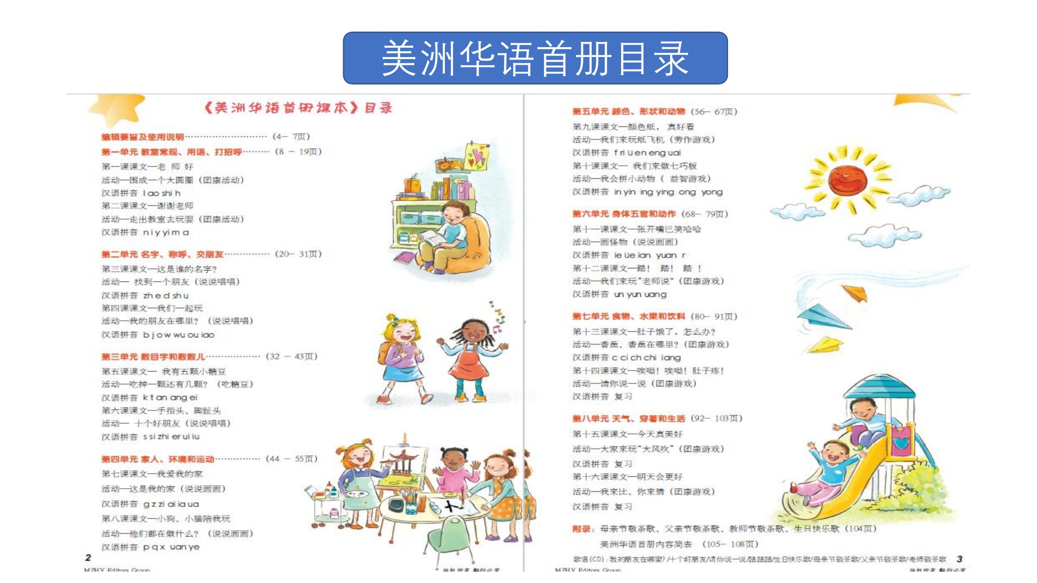

Slide 5
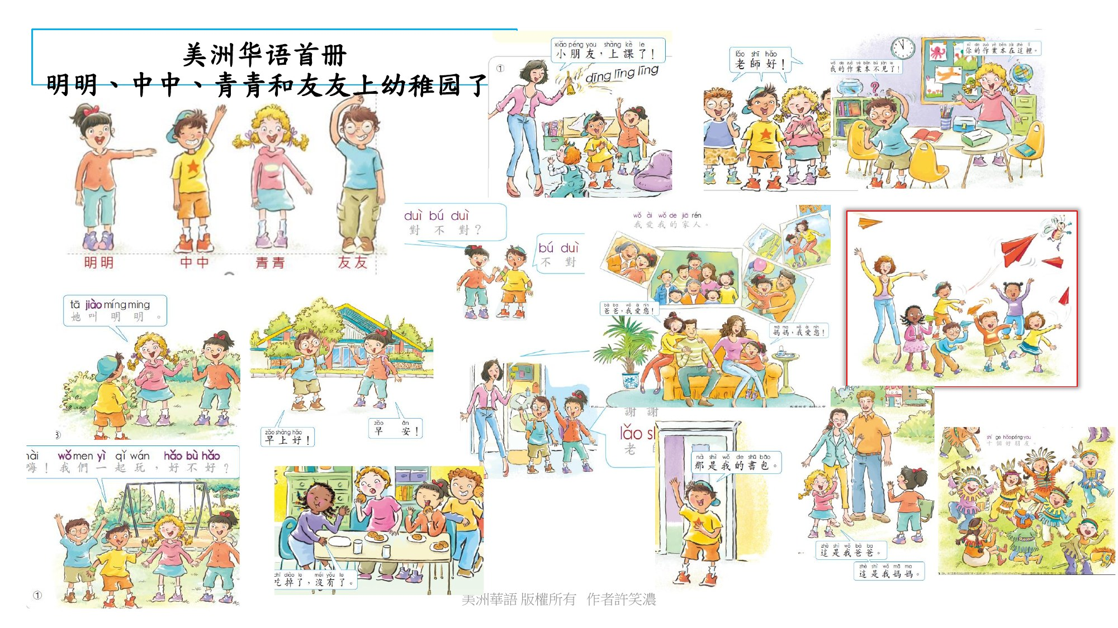

Slide 6
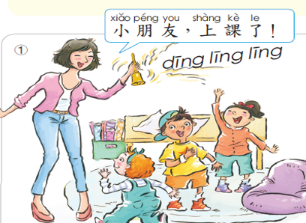
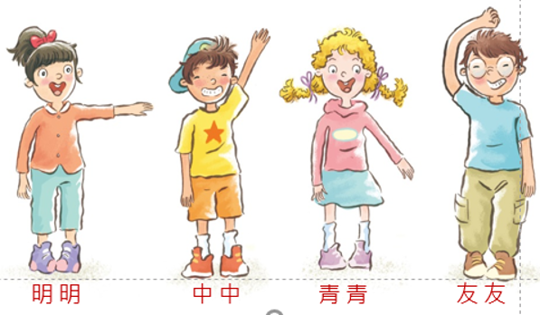
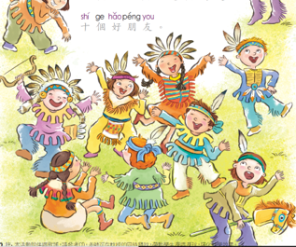
首册复习题
从书中角色的名字、穿着和动作，带学生重新认识首册的老朋友。
1
他们是谁？叫什么名字？
2
这些小朋友穿什么衣服？
3
他们在比什么手势？
4
老师说什么？
美洲华语 版权所有 作者许笑浓

Slide 7
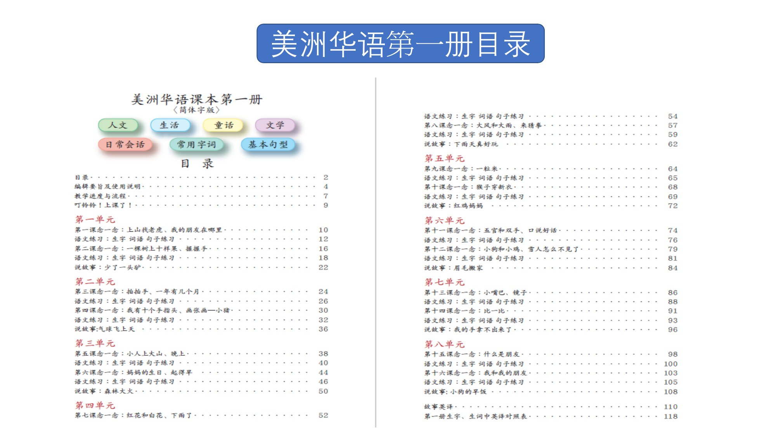

Slide 8
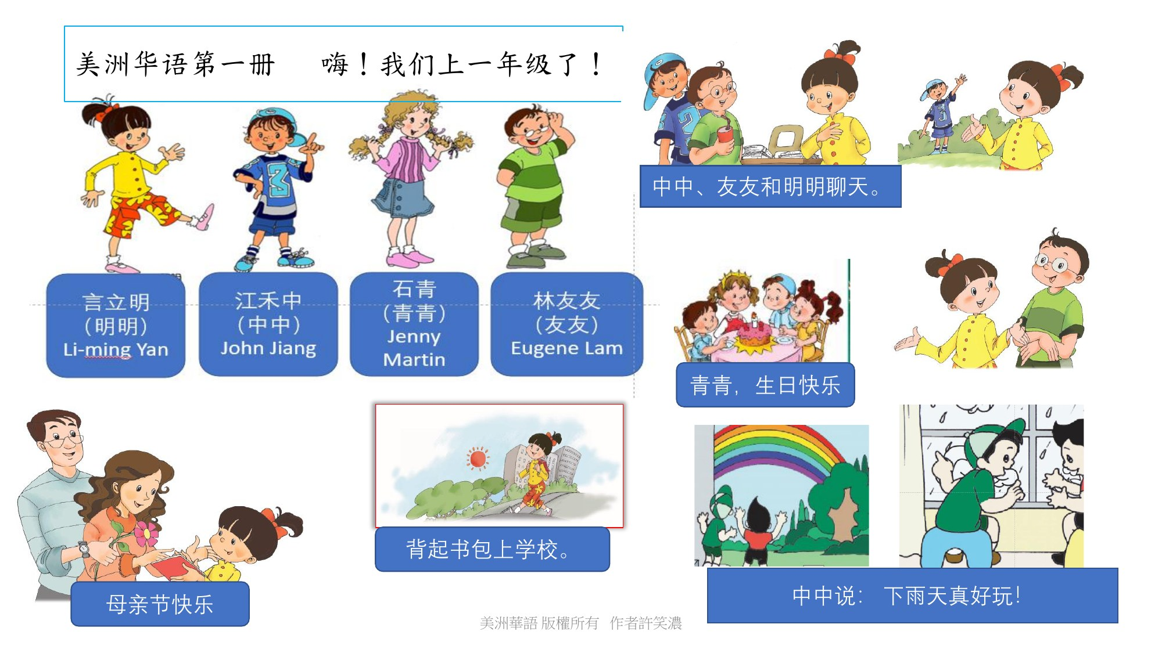

Slide 9
第一册复习题
让孩子先认人、认故事，看他们记得多少。
复习提示（请全班学生看着一张图片回答问题）｜第一册 — 还记得一年级的四个小朋友吗？
1
谁还记得他们四个人的名字？
2
青青过生日的时候发生了什么？
3
中中为什么说下雨天真好玩？
4
还记得他们背著书包上学的样子吗？
美洲华语 版权所有 作者许笑浓

Slide 10
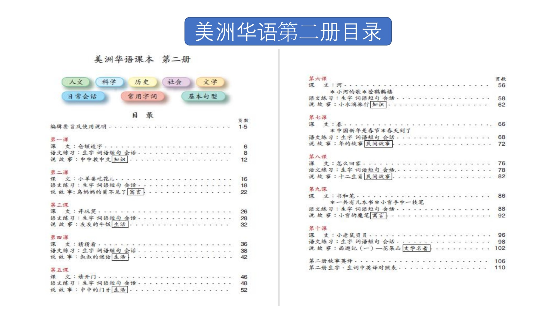

Slide 11
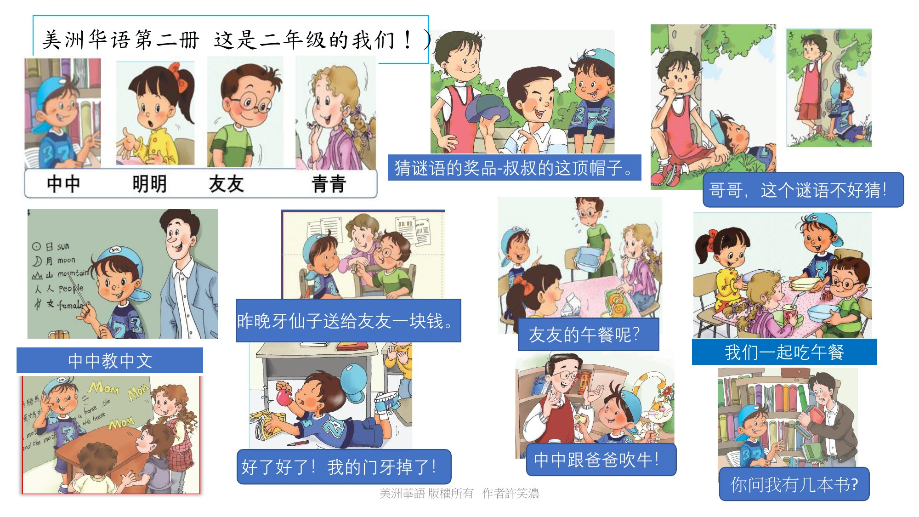

Slide 12
第二册复习题
复习提示（请全班学生看着一张图片回答问题）
老师可以说：“记得吗？这四个小朋友在二年级的时候，发生了好多有趣的事！”让学生看图抢答。
1
谁的门牙掉了？
2
牙仙子给了友友多少钱？
3
中中为什么教中文？
4
他们猜谜语，最后的奖品是什么？
5
友友的午餐到哪里去了？
美洲华语 版权所有 作者许笑浓

Slide 13
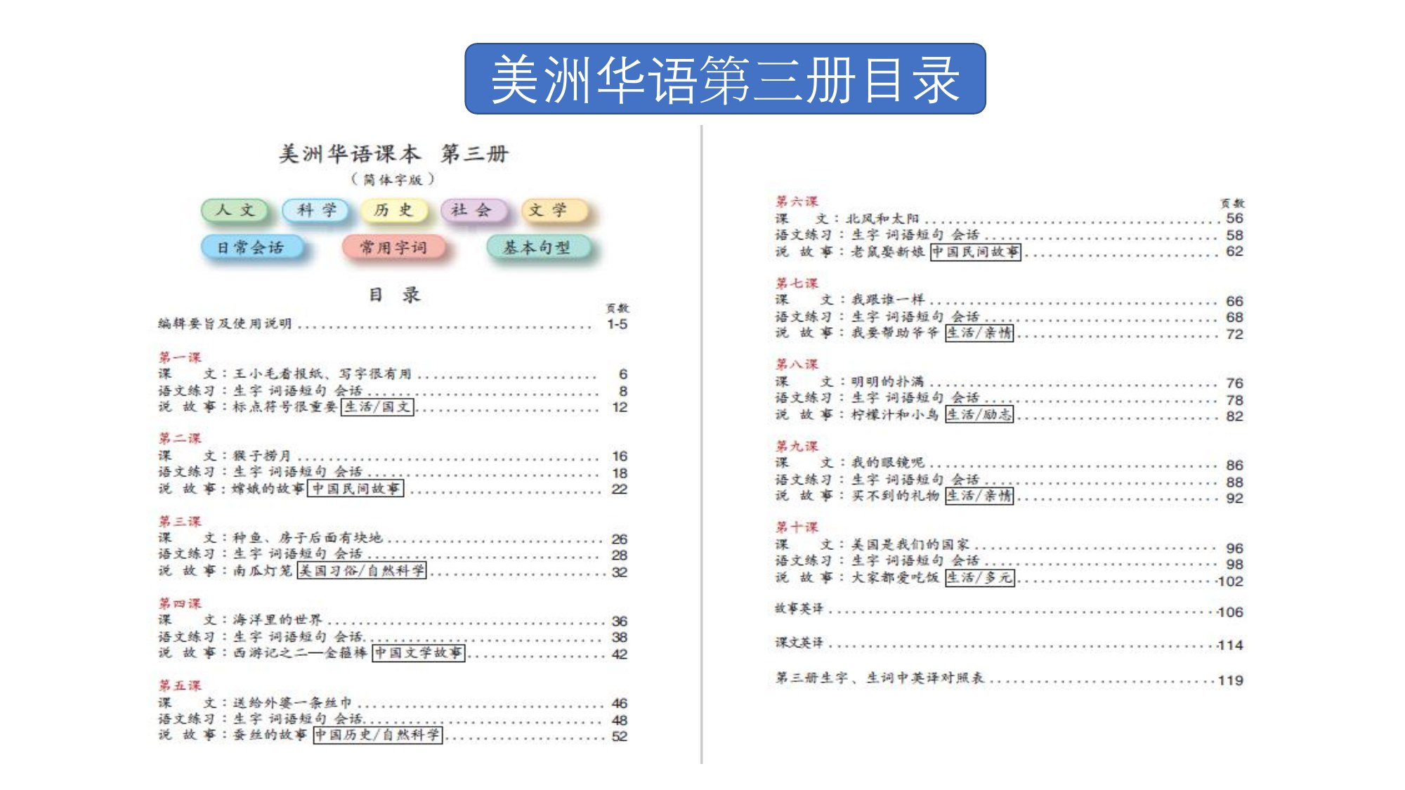

Slide 14
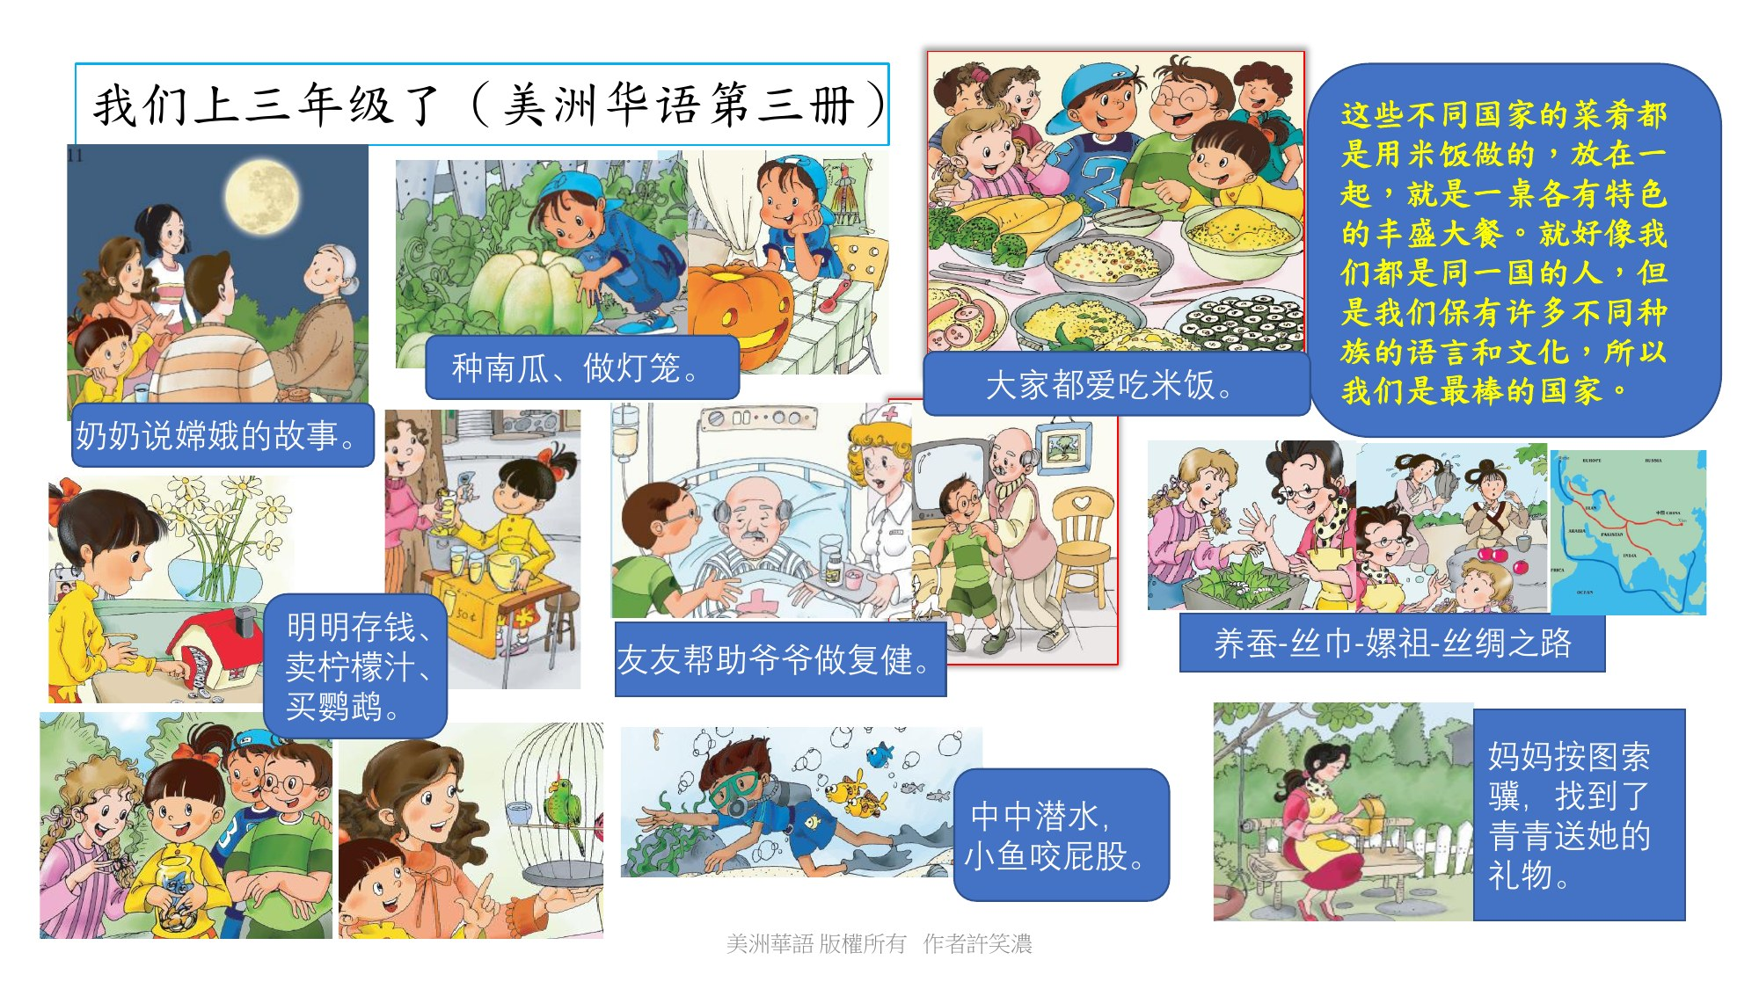

Slide 15
第三册复习题
第四册
有些问题不必马上公布答案，让学生彼此提醒，看看最后是谁先想起来。
复习提示（请全班学生看着一张图片回答问题）｜第三册 — 三年级，你还记得多少？
1
明明想买一只鹦鹉，她的钱从哪里来？
2
谁还记得中中去潜水发生了什么好笑的事？
3
友友为什么要帮助爷爷做复健？
4
蚕和丝绸之路有什么关系？
5
奶奶讲过谁的故事？
美洲华语 版权所有 作者许笑浓

Slide 16
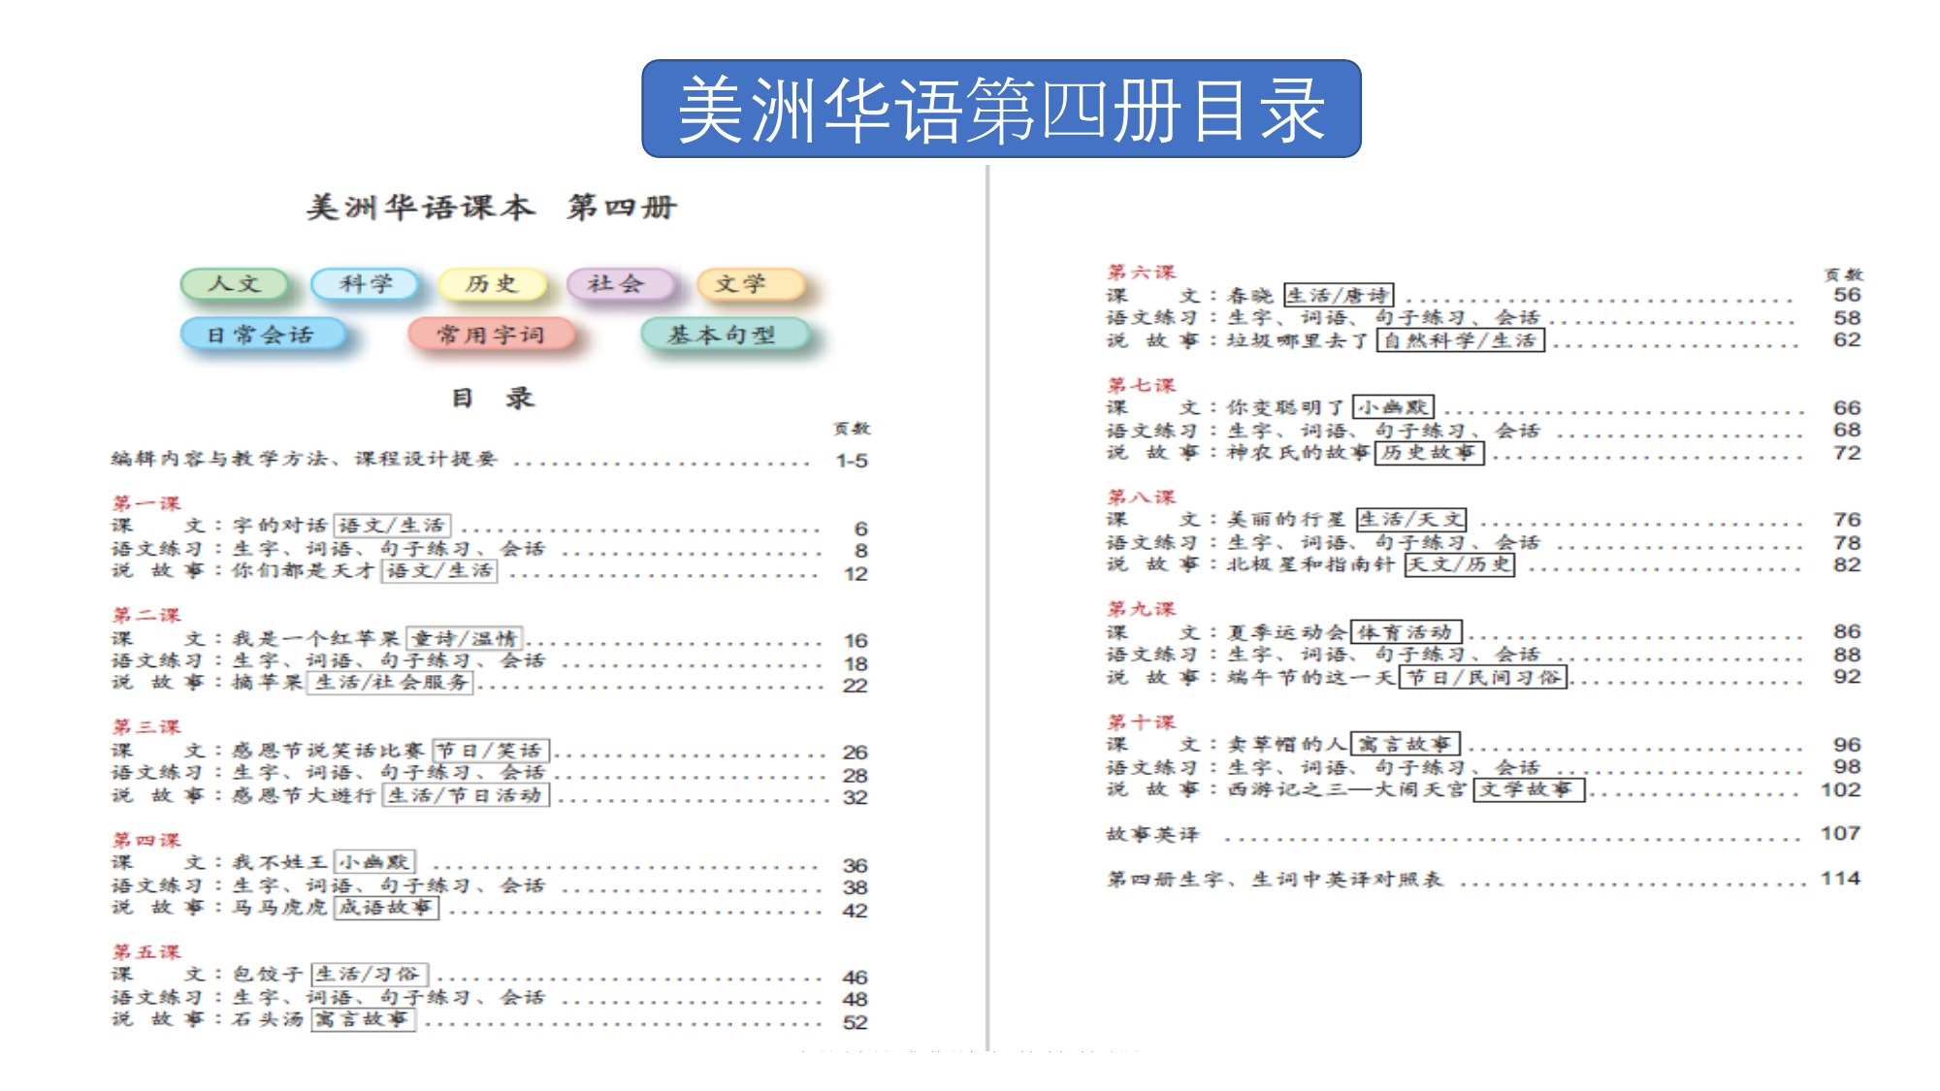

Slide 17
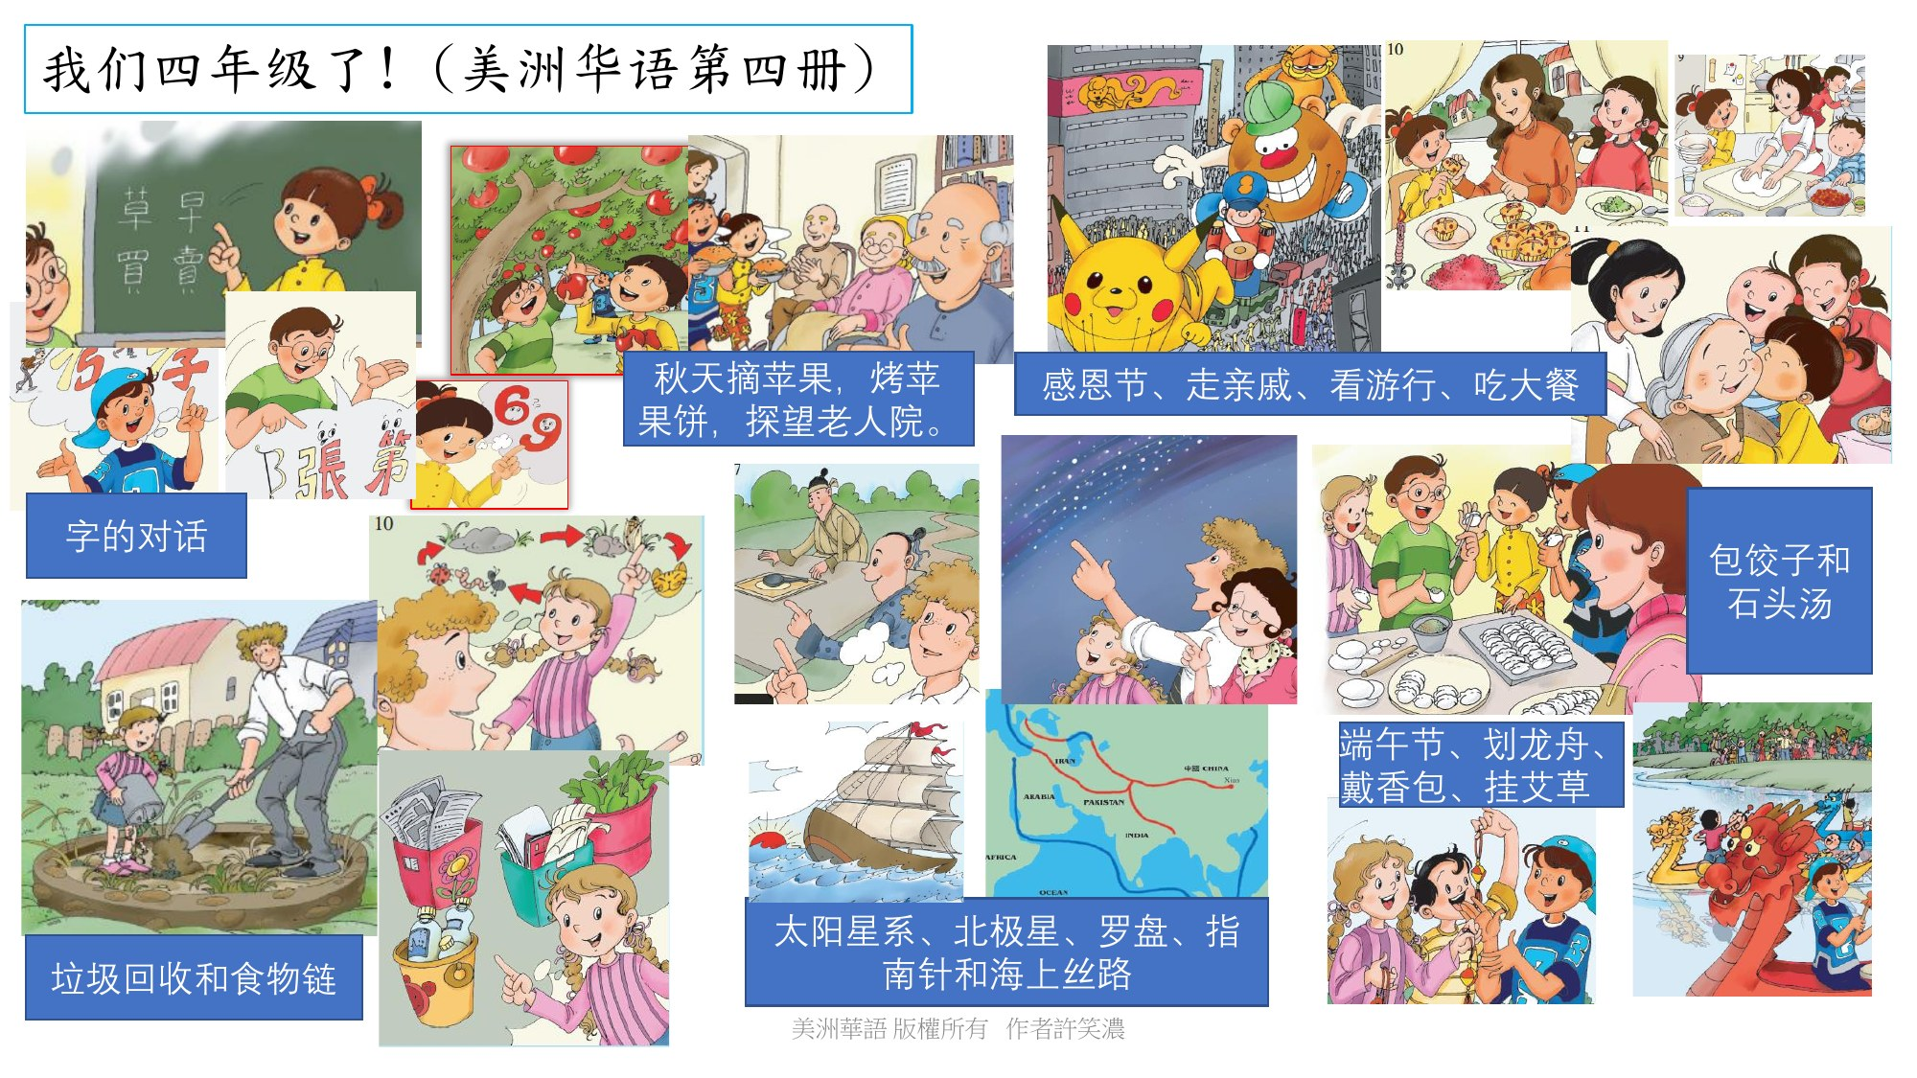

Slide 18
第四册复习题
第五册
老师也可以故意问：“这一课我都快忘了，你们谁还记得？”鼓励发言，发言有奖！
复习提示（请全班学生看着一张图片回答问题）｜第四册 — 去年他们是四年级！他们都做了些什么？
1
秋天他们去摘了什么？
2
感恩节除了吃大餐，还做了什么？
3
端午节为什么要划龙舟、戴香包？
4
太阳系、北极星、罗盘和指南针，你还记得多少？
5
谁还记得“石头汤”的故事？
美洲华语 版权所有 作者许笑浓

Slide 19
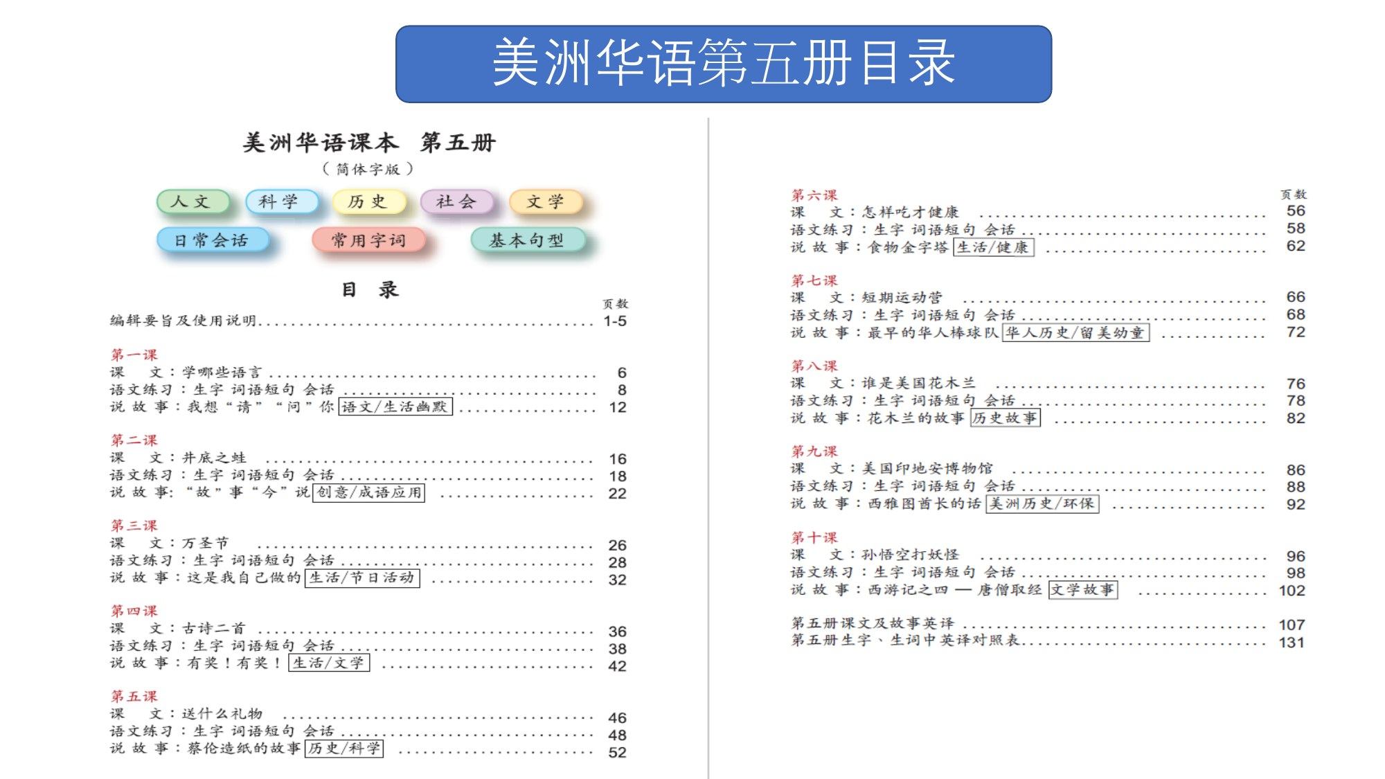

Slide 20
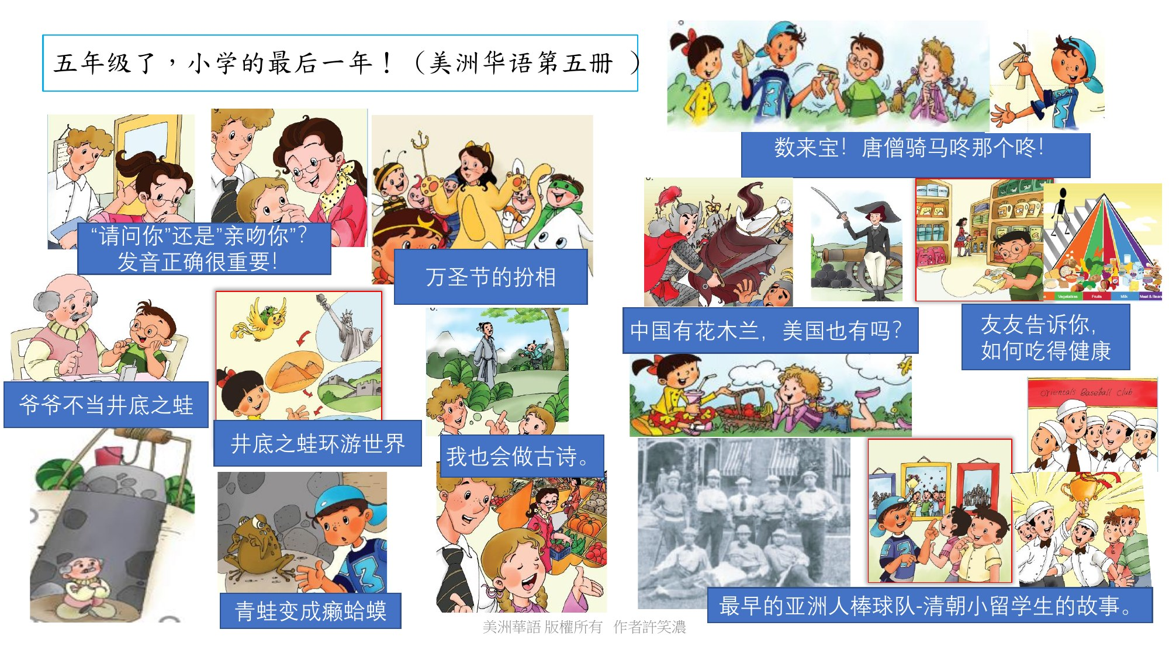

Slide 21
第五册复习题
第六册
老师也可以故意问：“这一课我都快忘了，你们谁还记得？”发言有奖！如果中文说不好也可以用英文说，重点是唤起故事记忆。
复习提示（请全班学生看着一张图片回答问题）｜第五册 — 这是他们在小学的最后一年！
1
井底之蛙后来跑到哪里去了？
2
爷爷为什么也不愿意当“井底之蛙”？
3
谁还会念“唐僧骑马咚那个咚”？
4
中国有花木兰，美国有没有？
5
“请问你”怎么会变成“亲吻你”？
6
为什么中文发音这么重要？
美洲华语 版权所有 作者许笑浓

Slide 22
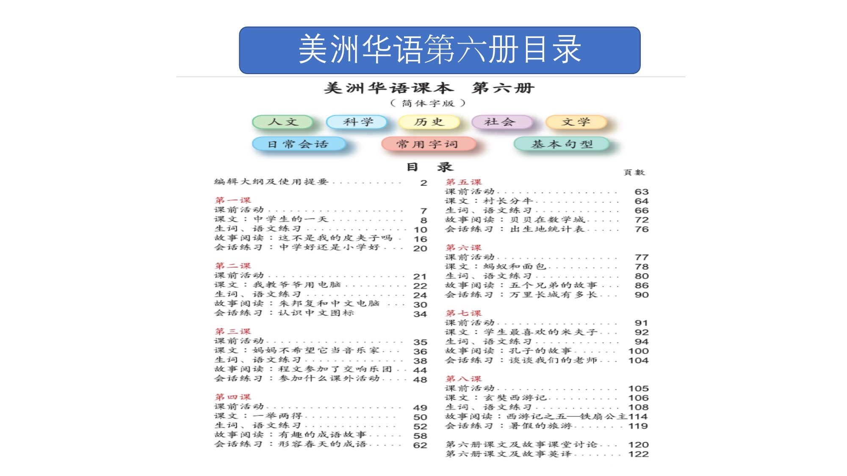

Slide 23
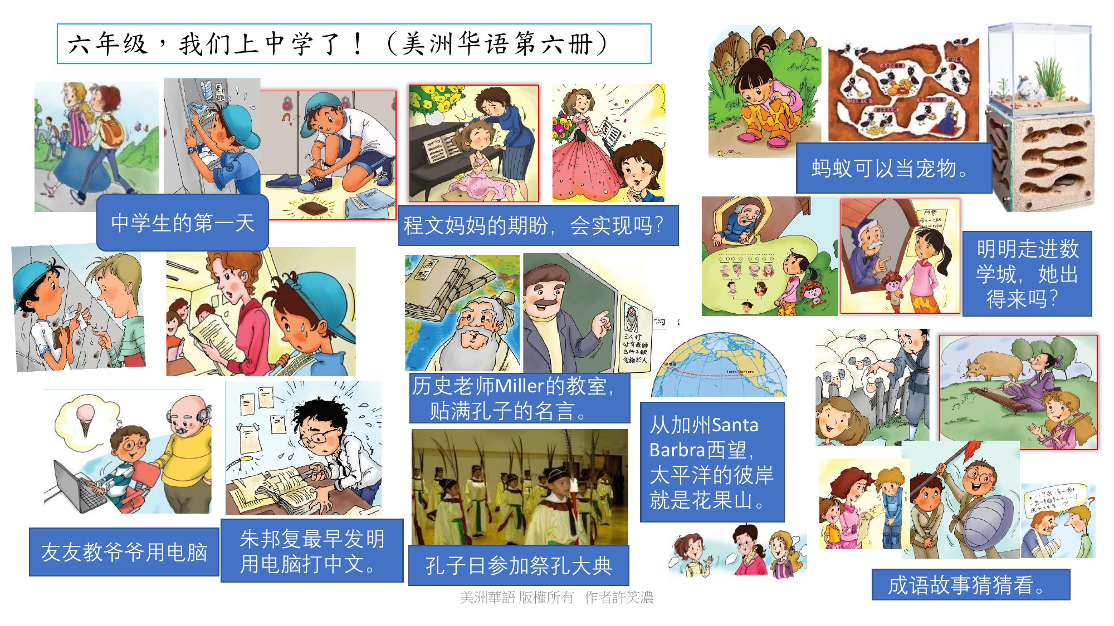

Slide 24
第六册复习题
第七册
老师也可以故意问：“这一课我都快忘了，你们谁还记得？”发言有奖！如果学生说得磕磕巴巴的，也可以用英文说，重点是唤起故事记忆。
复习提示（请全班学生看着一张图片回答问题）｜第六册 — 他们上中学了！
1
中学生第一天是什么感觉？
5
蚂蚁也可以当宠物吗？
2
友友教爷爷做什么？
6
他们为什么去参加祭孔大典？
3
最早是谁想到可以用电脑打中文？
7
历史老师 Miller 的教室里为什么贴了那么多孔子的名言？
4
明明走进数学城，她最后出得来吗？
8
还记得哪些成语故事？
美洲华语 版权所有 作者许笑浓

Slide 25
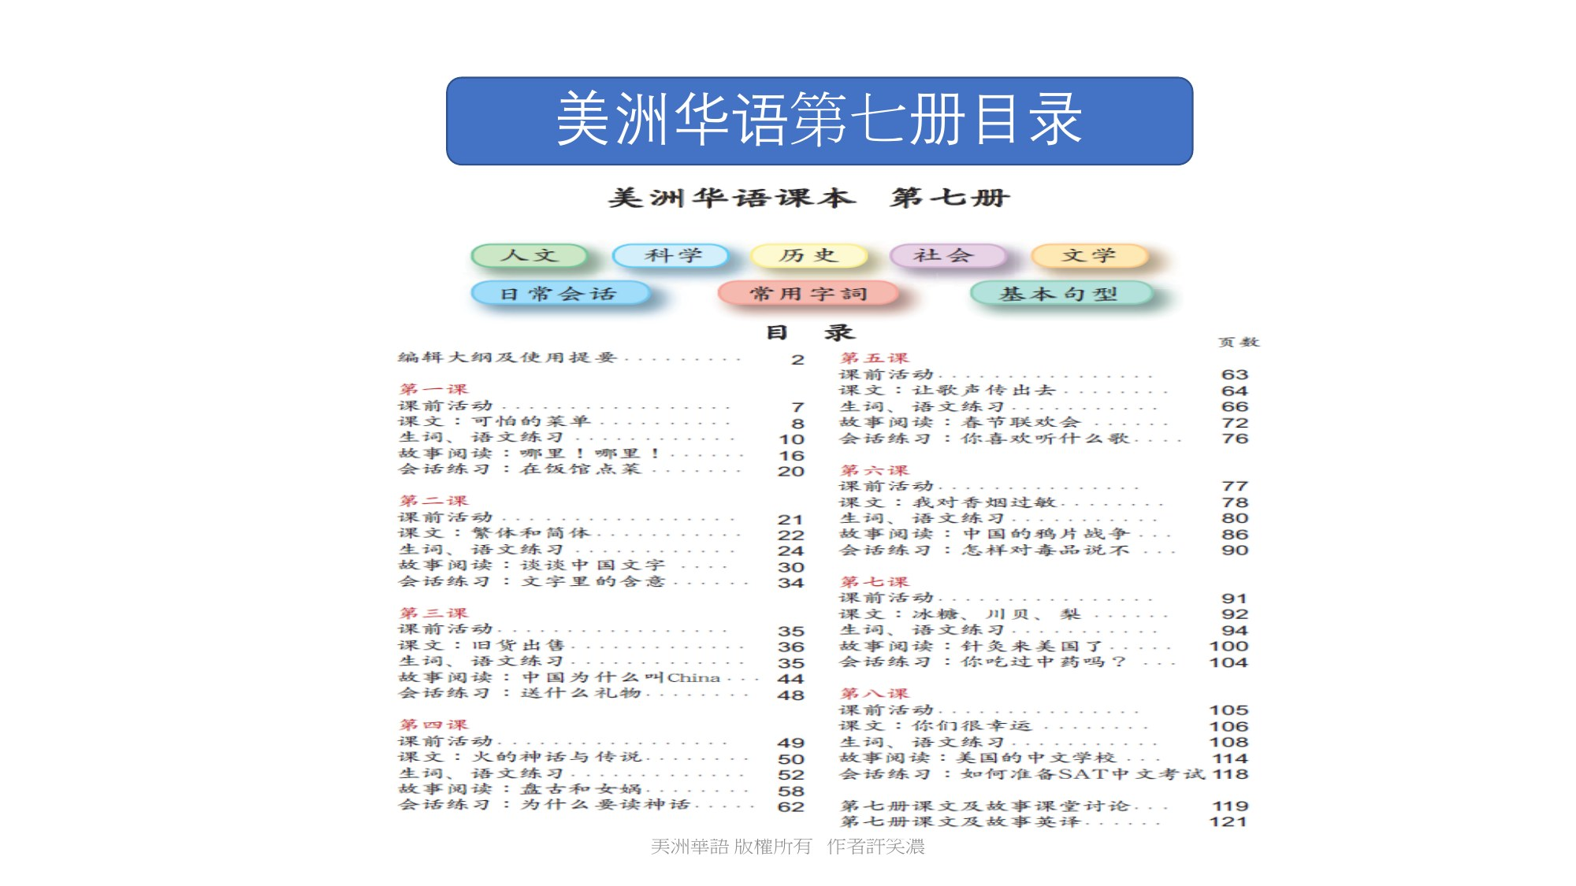

Slide 26
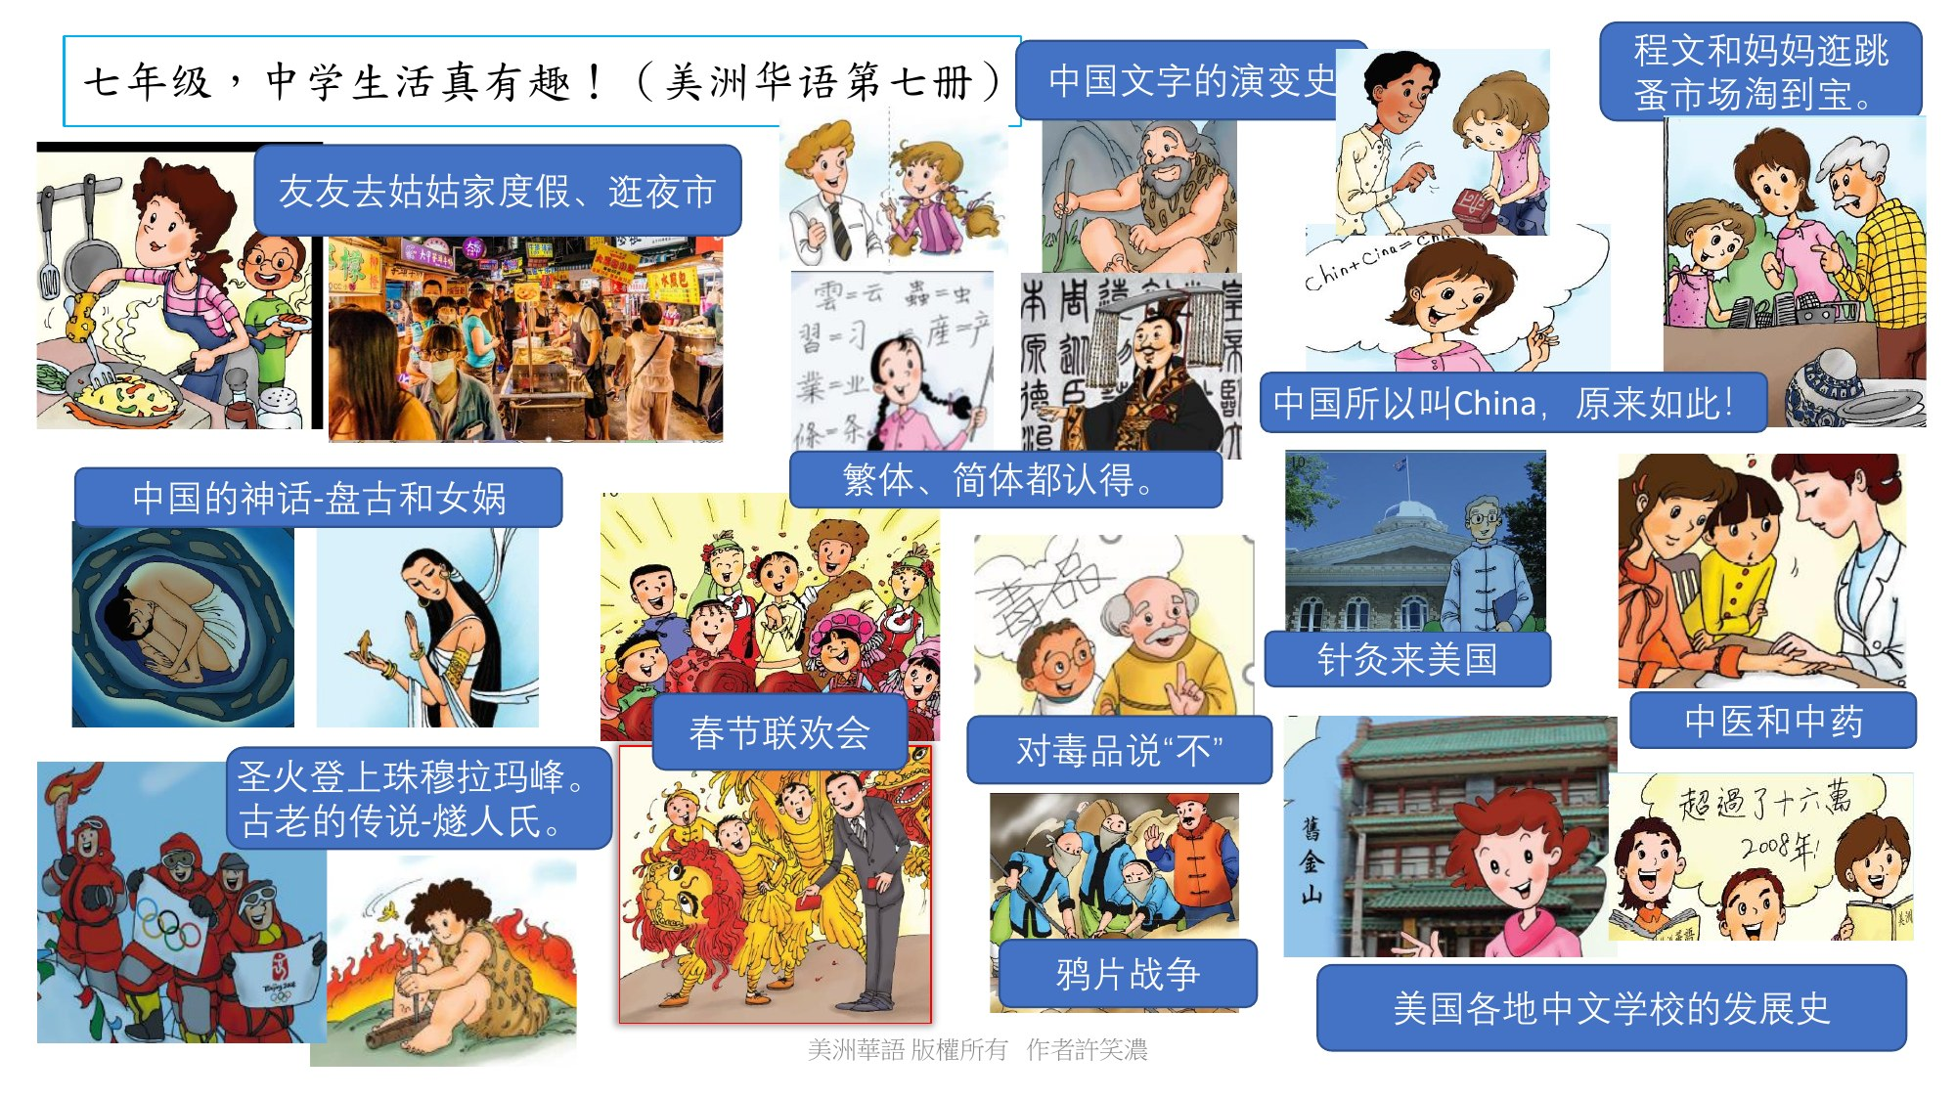

Slide 27
第七册复习题
第八册
发言有奖！中文说不好的也可以用英文说，重点是唤起故事记忆。
复习提示（请全班学生看着一张图片回答问题）｜第七册 — 中学生活越来越有趣了！
1
友友去姑姑家度假，去了什么好玩的地方？
6
繁体字和简体字，你都认得吗？
2
程文和妈妈在跳蚤市场淘到了什么宝贝？
7
圣火怎么会跑到珠穆朗玛峰？
3
为什么中国的英文叫 China？
8
燧人氏是谁？
4
谁还记得盘古和女娲？
9
春节联欢会发生了什么？
5
针灸怎么会来到美国？
10
中医和中药，你还记得些什么？
美洲华语 版权所有 作者许笑浓

Slide 28
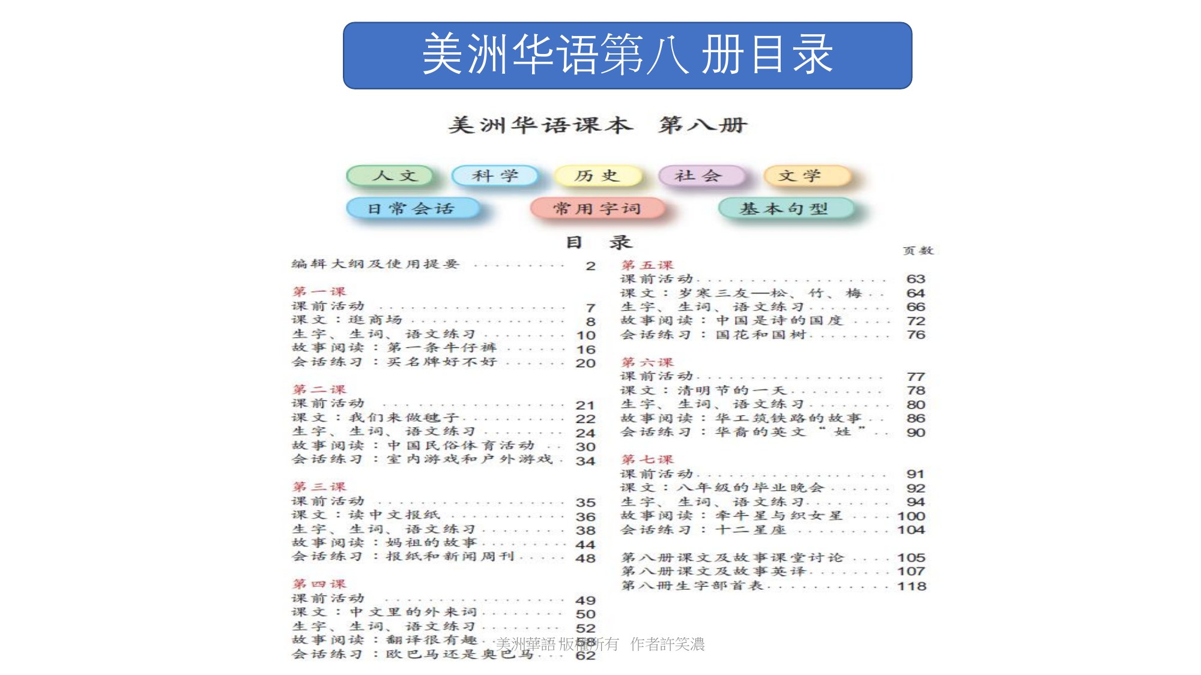

Slide 29
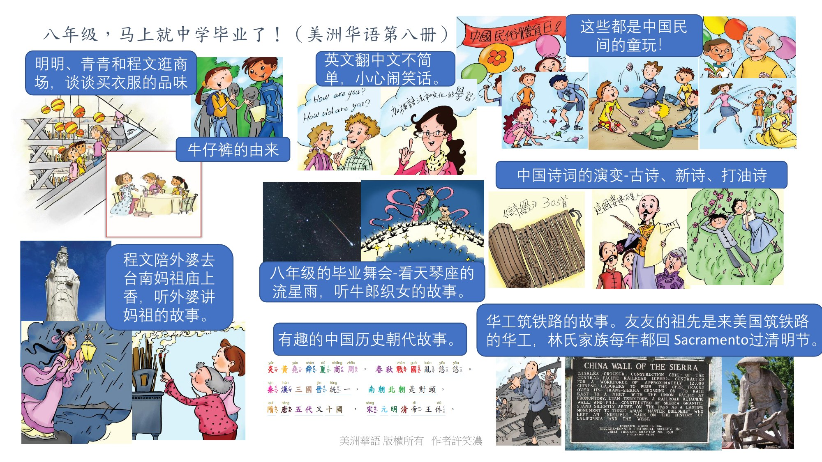

Slide 30
第八册复习题
第九册
这些故事跨度比较大，老师可以按单元分批复习，一次挑二、三课就好，不必求快，重点是唤起记忆、聊得起来。
复习提示（请全班学生看着一张图片回答问题）｜第八册 — 国中生活的最后一年，就要升高中了！
1
明明、青青和程文去逛商场，她们聊了些什么？
6
毕业舞会那天，他们看到了什么？还讲了一个什么故事？
2
牛仔裤最早是做什么用的？你还记得牛仔裤的故事吗？
7
友友的祖先为什么来美国？参加了什么工程？
3
这些都是中国童玩，你还记得怎么玩吗？
8
友友的家族为什么每年都回 Sacramento 过清明节？
4
程文为什么陪外婆去妈祖庙？你还记得妈祖的故事吗？
9
中国有那么多朝代，你还记得哪些？
5
中国的诗有古诗、新诗，还有什么？你还记得哪些有趣的诗？
10
英文翻成中文为什么会闹笑话？还记得什么例子吗？
美洲华语 版权所有 作者许笑浓

Slide 31
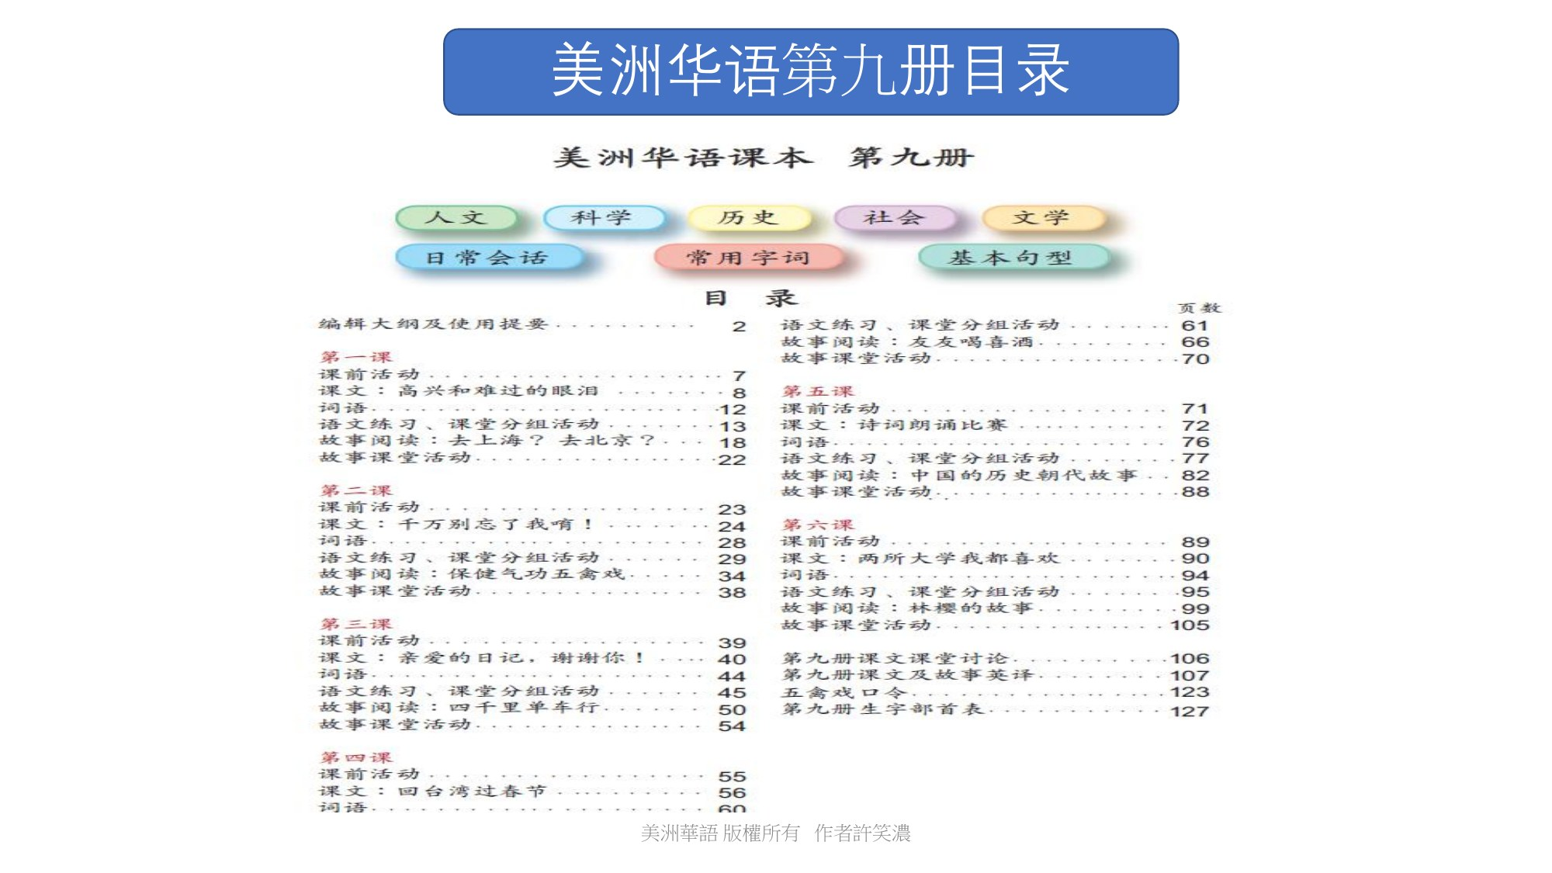

Slide 32
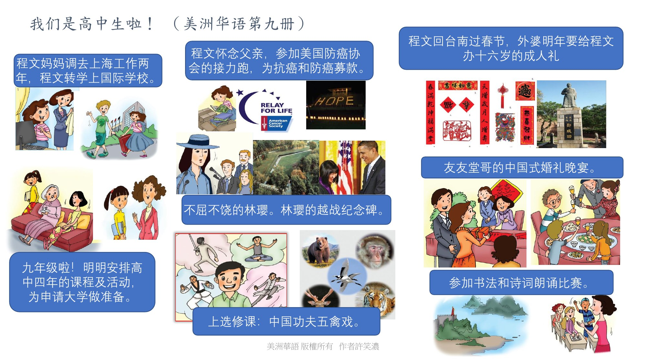

Slide 33
第九册复习题
第十册
高中生已经有自己的想法，老师可以多问“你怎么看”，让他们分享感想，不只是回忆情节。
复习提示（请全班学生看着一张图片回答问题）｜第九册 — 我们是高中生啦！还记得吗？
1
九年级了！明明为什么已经开始安排高中四年的课程和活动？她在为将来做什么准备？
5
看到林璎和越战纪念碑的照片，你还记得她的故事吗？为什么说她“不屈不挠”？
2
程文的妈妈为什么要去上海？程文的生活因此发生了什么变化？
6
友友参加堂哥的中国式婚礼，你还记得婚礼上有哪些中国传统？
3
程文为什么参加 Relay for Life？这和她的爸爸有什么关系？
7
看到“五禽戏”的这些动物，你还记得它是什么吗？为什么叫“五禽戏”？
4
程文回台南过春节，外婆说等她十六岁要为她做什么？还记得“成人礼”吗？
8
他们参加了书法和诗词朗诵比赛，你还记得比赛中发生了什么吗？
美洲华语 版权所有 作者许笑浓

Slide 34
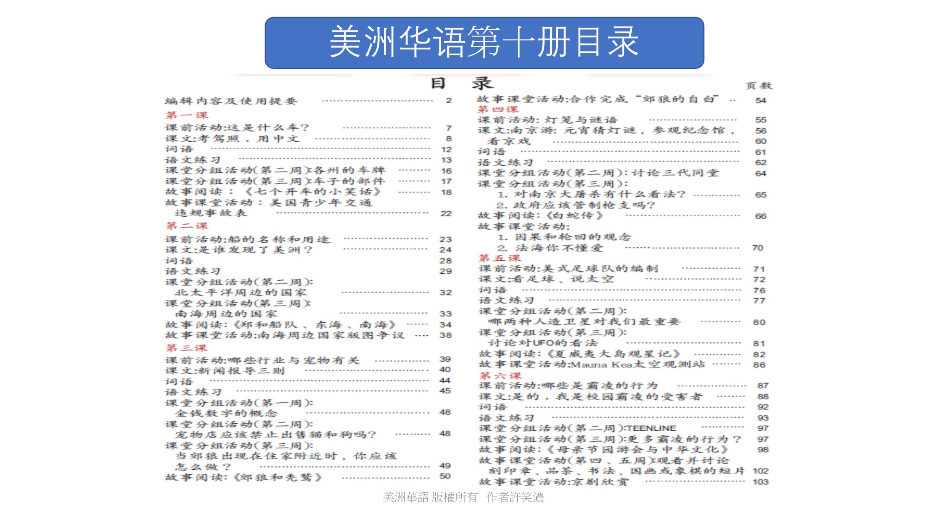

Slide 35
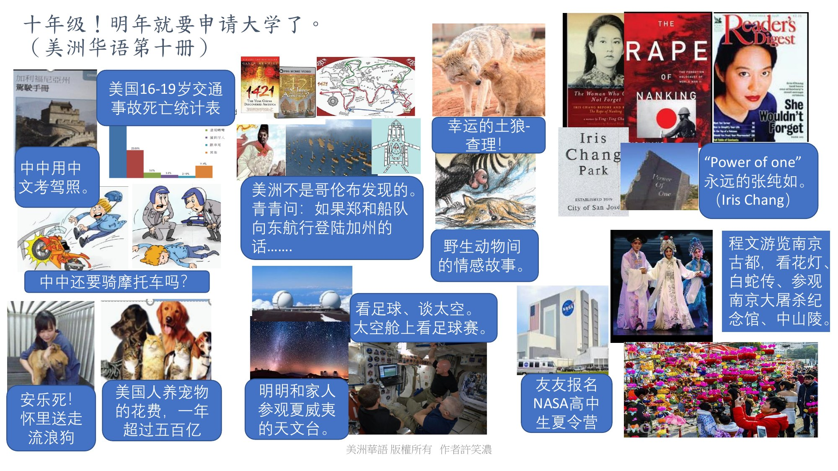

Slide 36
第十册复习题（2之1）
第十册
第十册故事多、也比较深，建议分两次复习（上／下各六题）；老师可以多问“如果是你，你会怎么做？”，引导他们说出感想。
复习提示（请全班学生看着一张图片回答问题）｜第十册 — 明年就要申请大学了！还记得吗？
1
中中为什么用中文考驾照？考驾照以后，他还想做什么？
2
看到16～19岁交通事故统计表，你还记得他们讨论了什么问题吗？中中最后还想骑摩托车吗？
3
“美洲不是哥伦布发现的”——这一课讲了什么？青青提出了一个什么有趣的问题？
4
明明一家去了夏威夷，他们参观了什么地方？在那里看到了什么、学到了什么？
5
友友为什么报名参加NASA高中生夏令营？如果是你，你会想参加吗？
6
看到“Power of One”和张纯如（Iris Chang）的照片，你还记得她的故事吗？为什么称她为“一个人的力量”？
美洲华语 版权所有 作者许笑浓

Slide 37
第十册复习题（2之2）
第十册
这是孩子们在这套课本里的最后一次复习了！可以多留一点时间，让大家分享自己最难忘的一课，当作向这套书说再见。
复习提示（请全班学生看着一张图片回答问题）｜第十册（续）— 时间过得好快，明年就准备申请大学了！
7
程文去了南京。看到这些图片，你还记得她去了哪些地方、看到了哪些东西吗？
8
美国人很爱养宠物。这一课谈到了哪些有趣的事情？
9
程文怀里抱着流浪狗的这张照片，你还记得发生了什么吗？
10
“幸运的土狼——查理”，你还记得它为什么幸运吗？
11
这一册还有不少野生动物的故事。你记得哪一个？
12
“看足球、谈太空”——足球怎么会和太空连在一起？
美洲华语 版权所有 作者许笑浓

Slide 38
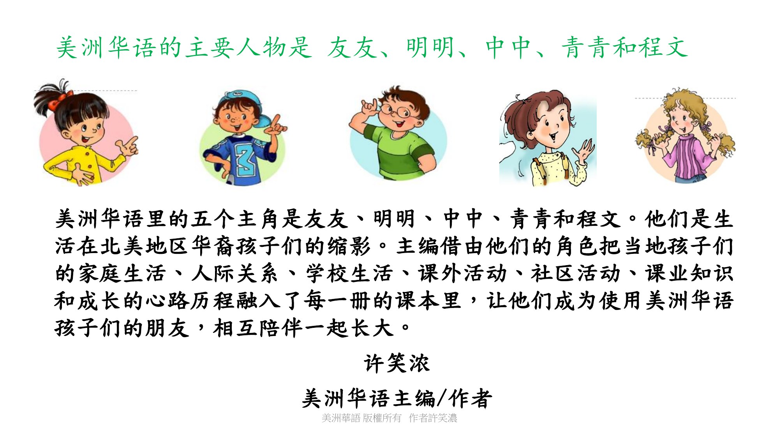

Slide 39
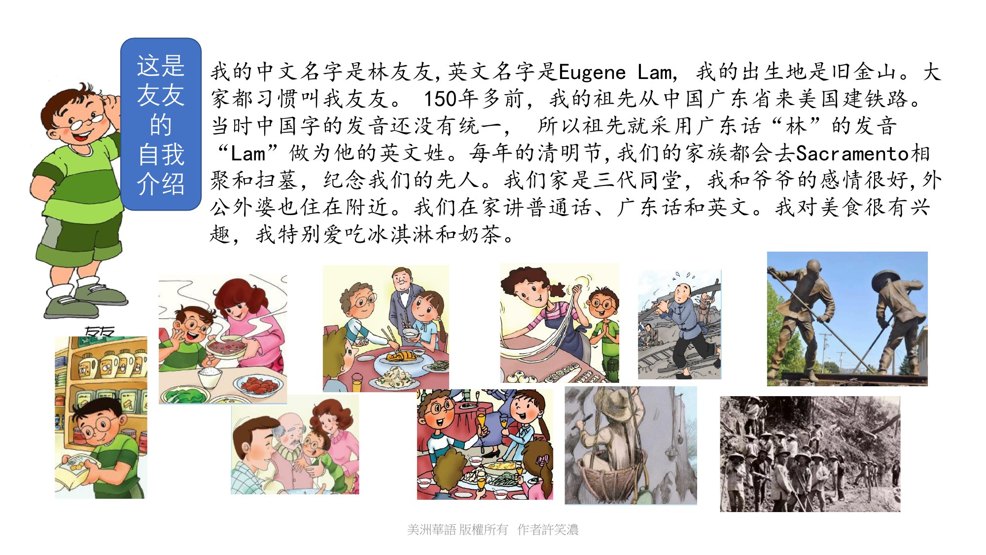

Slide 40
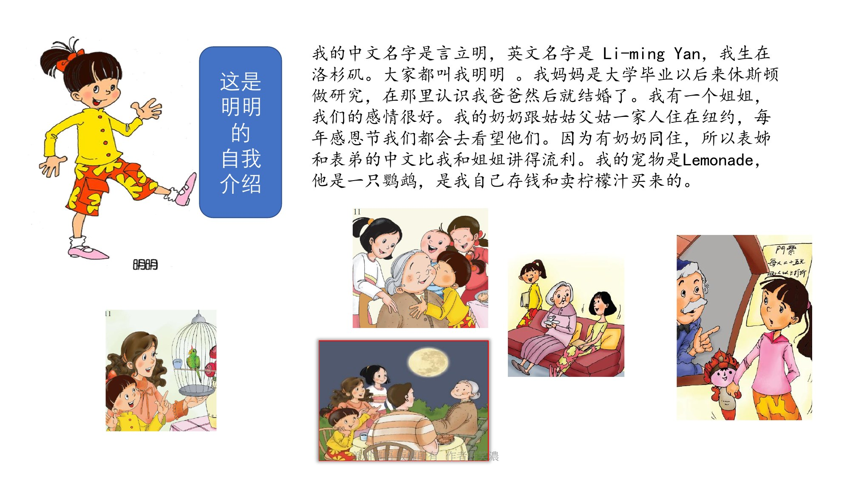

Slide 41
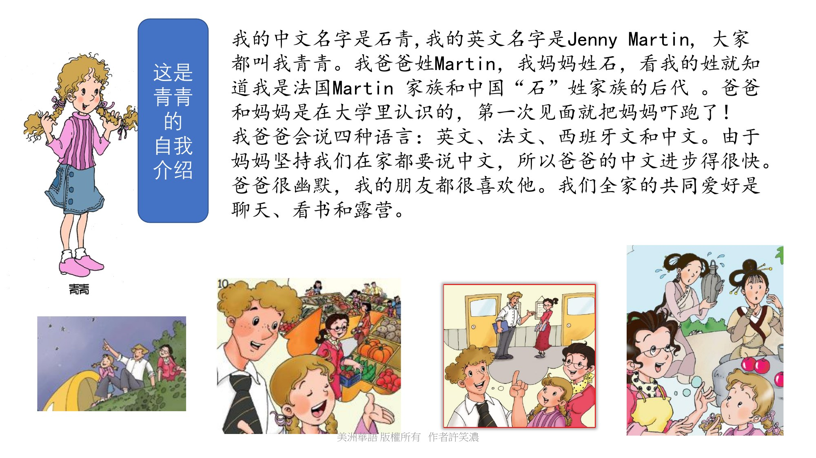

Slide 42
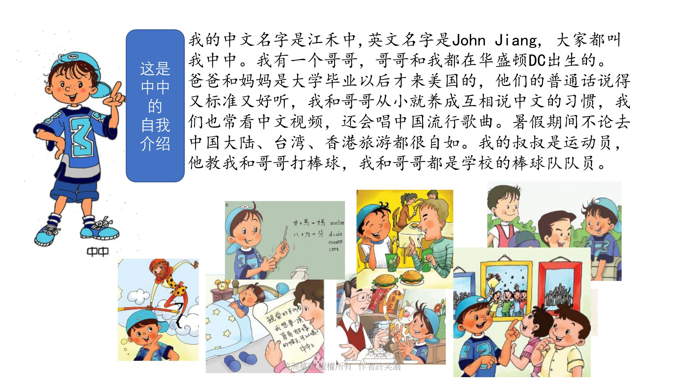

Slide 43
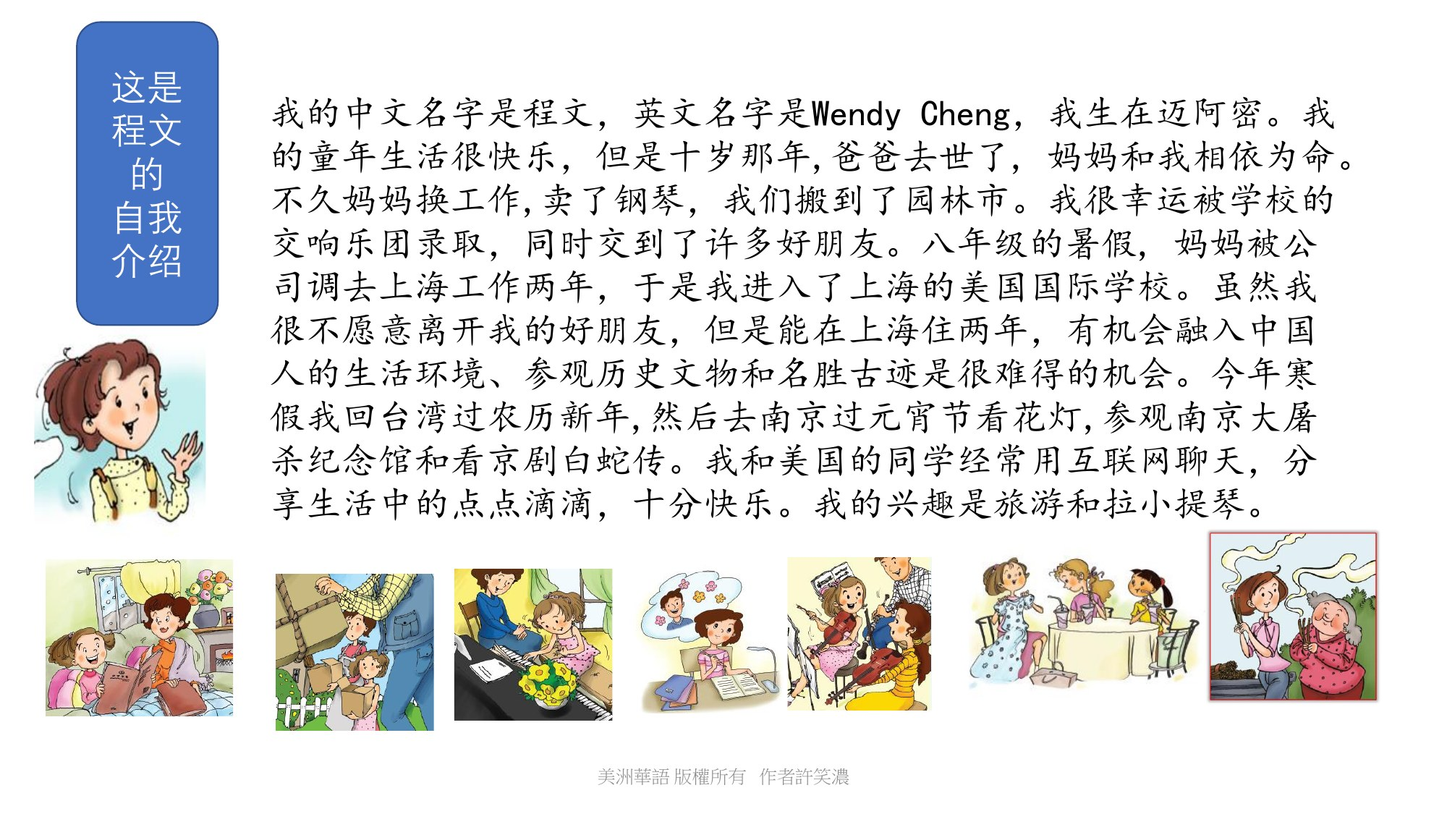

Slide 44


Slide 45
